Slide 1

Digitalización de la Micro y Pequeña Empresa de Talcahuano
Docente:
Contacto:

Slide 2
Módulo: “ELABORACIÓN DE UNA CAMPAÑA DE MARKETING DIGITAL”

Slide 3
Contenido
Introducción
Investigación de Mercado y Audiencia Objetivo.
Estrategia de Contenido.
Análisis de Competencia.
Estableciendo Objetivos.
Herramientas digitales.
Marketing de Contenido, como herramienta principal.
Google Ads, Facebook Business, Whatsapp Business, Canva.com
Complementos prácticos

Slide 4
Objetivos de esta clase
Conocer e identificar la herramienta de Marketing de Contenidos.
Diseñar y desarrollar 2 vídeos para redes sociales.

Slide 5
Marketing de Contenido

Slide 6

Marketing
de Contenido
El núcleo del Marketing Digital se encuentra en la creación de material; en la actualidad, las personas buscan más que meros anuncios publicitarios, desean recibir datos pertinentes y atractivos. Este material puede adoptar diversas formas, ya sea un artículo de blog, un vídeo, un podcast, una publicación en redes sociales, una infografía o incluso un seminario en línea. Te invitamos a examinar las marcas que sigues en las redes sociales, probablemente no se limitan únicamente a promocionar sus productos, sino que también ofrecen contenido de interés.
Esta foto de Autor desconocido está bajo licencia CC BY-NC

Slide 7

Marketing
de Contenido
Algunos consejos y consideraciones:
Se eficiente con tu trabajo, crea contenido para tu segmento, no para todos.
Trabaja el contenido de la mano del posicionamiento orgánico en buscadores, es decir escribe acerca de los temas que tus usuarios buscarían en Google.
Potencia el contenido compartiéndolo en diferentes formatos (texto, imágenes, videos) y en diferentes medios.
Escribe por lo que quieres ser recordado, debe estar alineado con los valores que quieres para tu marca.
El trabajo de contenido es un trabajo lento, pero hay que ser constante.
No importa si tienes pocos seguidores o millones, genera contenido constantemente.

Slide 8

Cómo crear el
Contenido adecuado
Creación de Contenido de Valor:
Investigación de palabras clave y tendencias.
Desarrollo de contenido original y relevante.
Utilización de diversos formatos (blogs, videos, infografías, podcasts, etc.).
Distribución Estratégica:
Uso de redes sociales, email marketing, SEO, publicidad de pago y más.
Programación de publicaciones para optimizar el alcance.
Colaboraciones con influencers y socios para amplificar el contenido.

Slide 9

Cómo crear el
Contenido adecuado
Segmentación de la Audiencia:
Identificación de perfiles de compradores (buyer personas).
Personalización del contenido para diferentes segmentos.
Uso de datos demográficos y comportamentales.
Medición y Análisis:
Uso de herramientas como Google Analytics, redes sociales y software de gestión de marketing.
Seguimiento de métricas como tráfico web, conversiones, interacciones y ROI.
Ajuste de estrategias en función de los datos obtenidos.

Slide 10



Veamos algunos
ejemplos.

Slide 11


Ejercicio práctico
Analicemos nuestros datos.
Comencemos a trabajar sobre toda la información que tengamos de nuestros clientes, seguidores, comentaristas, etc. La idea es que podamos verificar si lo que “pensamos” es realmente la “realidad” que creemos sobre nuestra audiencia.
Existe herramientas para esto, sin embargo, es algo que podemos hacer nosotros mismos en esta clase. Revisemos cada una de nuestras redes sociales, anotemos el número de seguidores, visitas, comentarios, revisemos qué publicación tiene más interacción, etc.

Slide 12
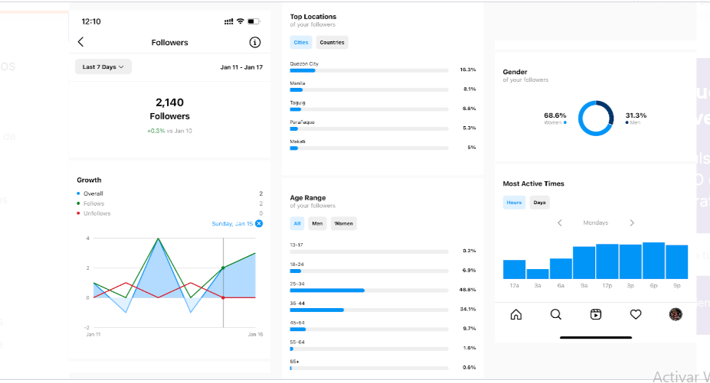
Ejercicio práctico
Analicemos nuestros datos.
Las redes sociales te ofrecen datos valiosos sobre tus seguidores. Cada red social es diferente, pero la mayoría te da acceso a los datos demográficos de tus usuarios (como la edad y el sexo).
Por ejemplo; Instagram Insights (puedes acceder a esta función con una cuenta comercial de Instagram).

Slide 13

Veamos el siguiente
Vídeo y opinemos

Slide 14

Ejercicio práctico
Diseñemos y desarrollemos 2 vídeos para redes sociales.
La idea es preparar 2 vídeos en los cuales cada uno de nosotros presente, explique y potencie uno de nuestros productos o servicios.
Pensemos en un producto o servicio.
Escribamos todas las cualidades que existen del mismo.
Reflexionemos sobre las ventajas del producto o servicio.
Pensemos en los elementos diferenciadores de nuestro producto/servicio.
Preparemos un diálogo, pensando en todo lo que podemos desarrollar sobre nuestro producto o servicio.
Grabemos con el celular las veces que sea necesario.

Slide 15
Digitalización de la Micro y Pequeña Empresa de Talcahuano
Docente:
Contacto:

